Slide 1
2.4.1 Conociendo y estructurando las herramientas que resuelven el desafío
SIY6122
Profesor

Slide 2
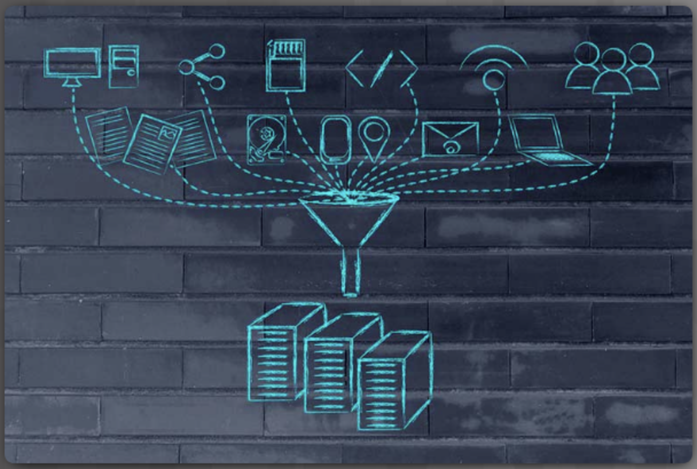
IoT
Herramientas tecnológicas
Una aplicación común para los sistemas de IoT es la recopilación de datos. Los dispositivos de IoT, como sensores, a menudo se implementan en ubicaciones donde ocurre la recopilación de datos. La agricultura, el transporte y la manufactura son solo algunos ejemplos de áreas donde la recopilación de datos se realiza mediante uno o más sistemas de IoT.

Slide 3
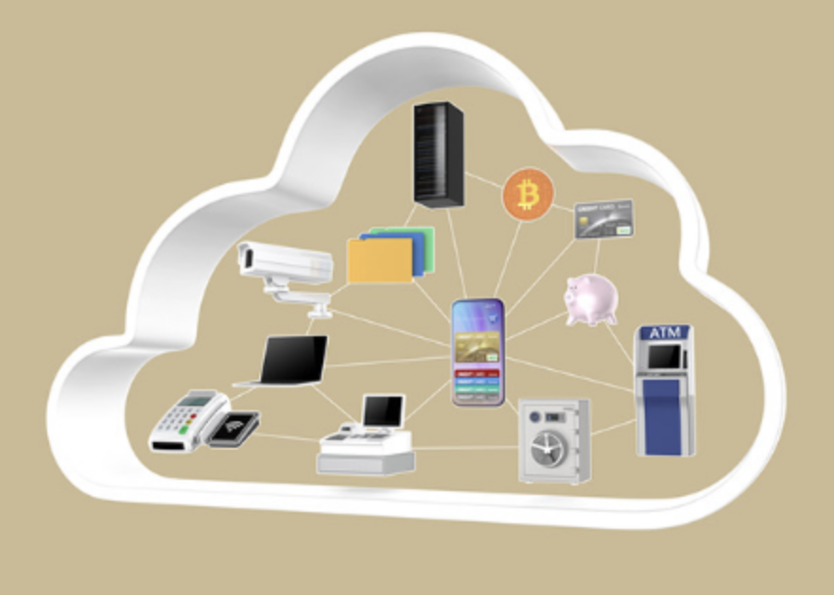
IoT
Herramientas tecnológicas
Con este fin es que hoy la Industria del Internet ha venido desarrollando variadas alternativas de plataforma tecnológica que permiten integrar soluciones más complejas.
Una de ellas corresponden a la Cloud

Slide 4
Servicios de nube

Slide 5


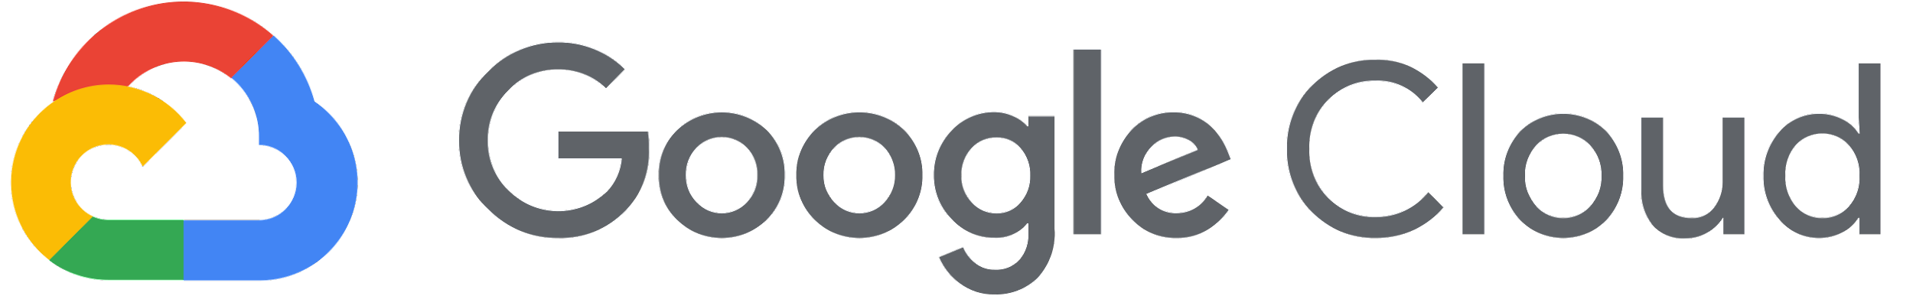
Cloud
Servicios de nube
Los servicios en la nube son servicios que ofrecen los proveedores de la nube, que se alojan fuera de las instalaciones y están disponibles bajo demanda. Los clientes en la nube tienen acceso a un grupo compartido de recursos informáticos configurables que puede abastecerse y lanzarse rápidamente con un mínimo esfuerzo de administración.
Una de ellas corresponden a la Cloud

Slide 6
Cloud
Servicios de nube
Debido a la alta disponibilidad y a las grandes propiedades de escalamiento de recursos de los servicios en la nube, estos servicios son una excelente manera de ampliar la funcionalidad de un sistema de IoT. El procesamiento y el almacenamiento de datos puede realizarse en la nube en lugar de los dispositivos IoT. Dado que todos los servicios se encuentran alojados en la nube, los datos y los recursos siempre están disponibles para cualquier dispositivo del sistema siempre que el dispositivo tenga conectividad a Internet. Los proveedores de servicios en la nube también se toman muy en serio la seguridad, verificando que los datos del cliente se mantengan seguros.

Slide 7
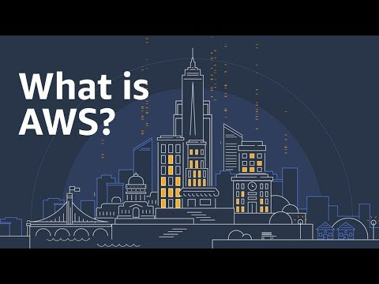
Cloud
Servicios de nube
Amazon AWS: La computación en la nube es un servicio en la nube que proporciona computación como servicio bajo demanda. Con la computación en la nube, un usuario puede implementar y comenzar a usar las PC en cuestión de minutos. Debido a que el servicio está diseñado para ser bajo demanda, los usuarios pueden comenzar con recursos de hardware escasos (memoria y CPU) y expandirse según sea necesario. Amazon proporciona un excelente servicio de computación en la nube denominado AWS.

Slide 8
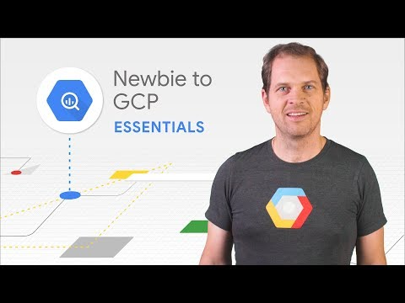
Cloud
Servicios de nube
Google GCP: Google Cloud consta de un conjunto de activos físicos, como computadoras y unidades de disco duro, y recursos virtuales, como máquinas virtuales (VM), que se encuentran en los centros de datos de Google en todo el mundo. Cada ubicación del centro de datos está en una región. Las regiones están disponibles en Asia, Australia, Europa, América del Norte y América del Sur. Cada región es una colección de zonas, que están aisladas entre sí dentro de la región. Cada zona se identifica con un nombre que combina una letra identificadora con el nombre de la región. Por ejemplo, la zona a en la región de Asia Oriental se llama asia-east1-a.
Esta distribución de recursos brinda varios beneficios, incluida la redundancia en caso de falla y una latencia reducida al ubicar los recursos más cerca de los clientes. Esta distribución también introduce algunas reglas sobre cómo se pueden usar los recursos juntos.

Slide 9
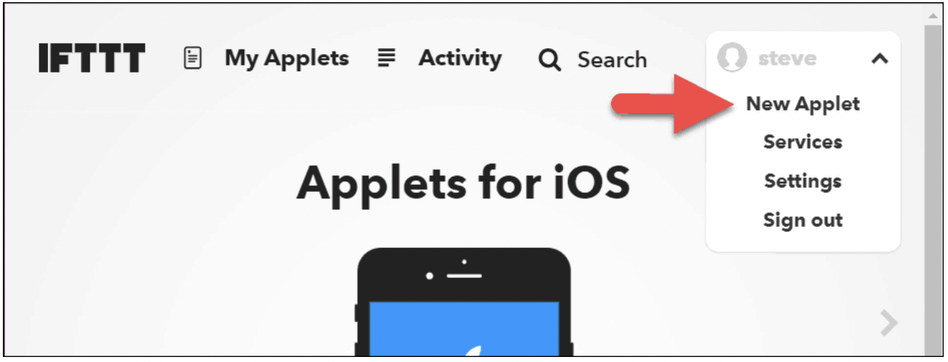
Cloud
Servicios de nube
IFTTT: Abreviatura de “si sucede esto, entonces”, IFTTT permite que se creen URL de recursos especiales y que se asignen a acciones específicas de IFTTT. Imagine que desea recibir un mensaje SMS en su teléfono móvil cada vez que alguien camine frente a su casa. Puede instalar fácilmente un dispositivo IoT con sensor de movimiento para seguir el movimiento pero el intercambio entre ese dispositivo y el sistema de mensajería del teléfono móvil requerirá algo de trabajo. IFTTT oculta dicha complejidad al permitir que su dispositivo de seguimiento de movimientos envíe mensajes SMS simplemente mediante el acceso a una URL web cada vez que el sensor detecte movimiento. Actualmente IFTTT admite muchas acciones, lo que lo convierte en un servicio en la nube útil para IoT.

Slide 10
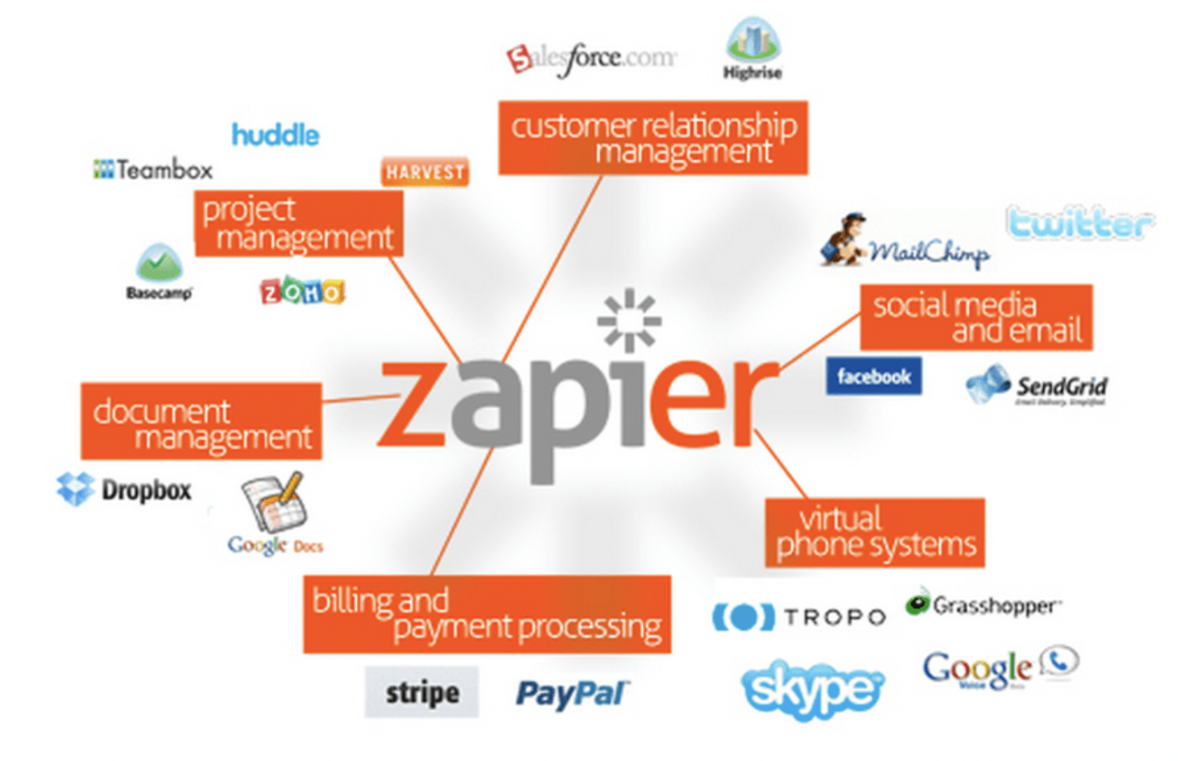
Cloud
Servicios de nube
Zapier: Similar a IFTTT, Zapier también permite la automatización basada en la nube. La diferencia principal entre los dos servicios es que Zapier está más orientado a los negocios y admite más aplicaciones y acciones. Otra diferencia importante es que Zapier solo es gratuito si tiene configuradas hasta cinco acciones (o zaps, como lo llama Zapier). Si se requieren más zaps, debe crearse una cuenta de pago.

Slide 11

Cloud
Servicios de nube
Built.io: Es un servicio en la nube que ayuda a los desarrolladores a crear aplicaciones como aplicaciones móviles con un mínimo esfuerzo. Built.io es muy similar a IFTTT y Zapier pero ofrece una funcionalidad avanzada.
El Backend móvil como servicio (mBaaS) líder con una arquitectura conectable pionera en la industria, Built.io Backend acelera el desarrollo de aplicaciones móviles, web y de IoT al permitir el uso de los mejores microservicios en la parte superior de una empresa comprobada pila de tecnología de grado.

Slide 12

Cloud
Servicios de nube
Cisco Spark : Servicio basado en la nube y centrado en la aplicación que proporciona un paquete de colaboración completo para que los equipos creen, se reúnan, envíen mensajes, realicen llamadas, escriban en la pizarra y compartan, independientemente de estar juntos o separados, en una serie de tareas continuas antes, durante y después de las reuniones. Está diseñado para ayudar a los equipos a trabajar sin inconvenientes. Es simple, seguro, completo y abierto, y proporciona un espacio para que las personas trabajen mejor. Las capacidades principales de Cisco Spark son las reuniones, la mensajería y las llamadas. Puede ser extendida mediante el uso de API de RESTful abiertas e integradas en otras aplicaciones o sistemas de IoT.

Slide 13
Tipos de servicios en la nube

Slide 14
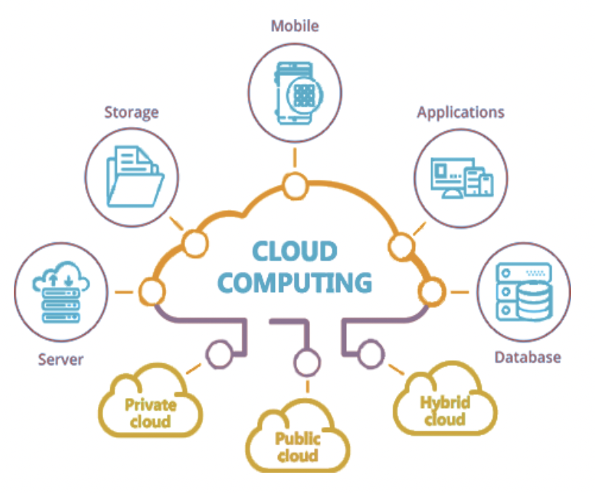
Servicio Cloud
Servicios de nube
Los servicios de nube son infraestructuras, plataformas o sistemas de software que alojan los proveedores externos y que se ponen a disposición de los usuarios a través de Internet.
Facilitan el flujo de datos de los usuarios a través de Internet, desde los clientes frontend (p. ej., los servidores, las tabletas y las computadoras portátiles o de escritorio; es decir, cualquier sistema en el extremo del usuario) hasta los sistemas de los proveedores, y viceversa. Para acceder a los servicios de nube, los usuarios solo necesitan una computadora, un sistema operativo y conexión a Internet o una red privada virtual (VPN).

Slide 15
Servicio Cloud
DESARROLLO DEL CLOUD COMPUTING: TIPOS, SERVICIOS Y PROVEEDORES
Cloud Computing es un modelo de entrega y consumo de servicios bajo demanda. El crecimiento de la computación en la nube ha sido exponencial, por lo que se han desarrollado modelos de servicio e implementación para satisfacer las necesidades de los usuarios. Es por ello que han surgido y a menudo escuchamos términos como: nube privada, nube pública, nube híbrida, IaaS, PaaS, SaaS. En este artículo, trataremos esos conceptos y más, explicamos los tipos de nube, los principales modelos de servicio, ejemplos de servicios, proveedores y herramientas útiles.

Slide 16
Servicio Cloud
Tipos de nubes de Cloud Computing
Como recién mencionaba, se han desarrollado modelos de implementación, comúnmente son conocidos como tipos de cloud o tipos de computación en la nube. Inicialmente, estos modelos se separaban en dos dimensiones, nubes privadas y nubes públicas.
Nube pública
Es el más común de los tipos Cloud Computing. Con el modelo de nube publica se ofrecen recursos (potencia de cómputo, almacenamiento, bases de datos, plataforma para desarrollo, aplicaciones, etc.) bajo demanda y de forma inmediata a través de Internet. Los recursos subyacentes, hardware y software, y todo lo que corresponde a infraestructura física es propiedad del proveedor, quien se encarga del mantenimiento y la administración.
AWS, Microsoft Azure y Google Cloud Platform son ejemplos de nube pública. Más adelante trataremos los principales proveedores.

Slide 17
Servicio Cloud
Tipos de nubes de Cloud Computing
Nube privada
Estas se usan en las empresas sobre todo para incrementar la seguridad y la privacidad de datos. Se trata de nubes a las que se aplica la tecnología Cloud mediante la utilización de algún medio en el que solo la organización propietaria tiene acceso a los recursos de la nube.
La principal característica de este tipo de nubes es el control de la información, ya que la nube privada es propiedad de la empresa que la utiliza y por ello, es la que debe tener acceso a la misma y ejercer el control sobre ella.
Nube híbrida
En estas se pretende aprovechar las ventajas de los dos tipos de nubes. Normalmente en este tipo de nubes el uso que se hace es emplear la parte pública para aplicaciones de software no críticas y las aplicaciones más críticas se implementan en nubes privadas. Esto va a permitir que las empresas puedan mantener el control de sus principales aplicaciones.

Slide 18
Servicio Cloud
Tipos de nubes de Cloud Computing
Multicloud
Últimamente es más frecuente encontrarse este tipo de implementaciones en las empresas. Es la combinación de dos o más implementaciones de nube del mismo tipo (pública o privada). Por tanto, podemos combinar servicios de diferentes proveedores de nube. Por ejemplo, tienes tu infraestructura y tus aplicaciones en un proveedor de nube pública, con el tiempo necesitas ciertas aplicaciones o funcionalidades que te demanda el cliente y el proveedor no te ofrece, pero sí están disponible con otro proveedor. En ese caso no sería ideal migrar toda tu infraestructura, lo correcto sería desplegar otro entorno que se ajuste a las necesidades y de esta forma, trabajar con una implementación multicloud. También, sirve para tener alta disponibilidad, que ya la tienes con las regiones y zonas de disponibilidad de un proveedor, pero imagínate como sería tener recursos en dos proveedores diferentes.

Slide 19
Servicios Cloud

Slide 20
Servicio Cloud
Servicios Cloud Computing
IaaS (Infrastructure as a Service) o Infraestructura como Servicio.
En él, el cliente adquiere del proveedor externo todos los recursos, como son servidores, espacio de almacenamiento en un centro de datos o el equipamiento para redes. Normalmente se lleva a cabo mediante una plataforma de virtualización. De los tres tipos de servicios, es el que mayor control otorga al usuario y, por ende, el que tiene mayor complejidad de uso. IaaS es ideal para desarrolladores, que pueden escoger Sistema Operativo, cantidad de almacenamiento y otras posibilidades gracias a la total transparencia del servicio.
Ejemplo de IaaS
· AWS
· Microsoft Azure
· Google Cloud Platform
· OpenStack

Slide 21
Servicio Cloud
Servicios Cloud Computing
PaaS (Platform as a Service) o Plataforma como Servicio
Con este modelo el proveedor proporciona la plataforma para el desarrollo de aplicaciones, así como su mantenimiento y gestión. En otras palabras, ofrece todo lo que se necesita para completar el ciclo de vida y despliegue de dichas aplicaciones o servicios web.
Aquí el usuario carece de control sobre la infraestructura de almacenamiento o redes. PaaS mantiene la escalabilidad automática, en función de lo que exija la situación. Ejemplo de Paas es Google App Engine, donde los desarrolladores pueden crear sus aplicaciones en Java o Python.
Ejemplos de PaaS:
· AWS Elastic Beanstalk
· Azure App Service
· Google App Engine
· Red Hat OpenShift
· CloudFountry
· Heroku

Slide 22
Servicio Cloud
Servicios Cloud Computing
SaaS (software as a service) o software como servicio
En software como servicio o software-as-a-service (SaaS) se proporciona un producto completo, el cual es ofrecido por el proveedor, quien se encarga de la administración. En este modelo no tienes que preocuparte por la infraestructura de nube, tampoco interesa saber cómo se mantiene el servicio. Solo debes consumir el servicio, por lo que la única tarea es aprender a utilizarlo. Estas aplicaciones son accesibles a través de Internet y desde cualquier dispositivo, usando un cliente que puede ser un navegador web. Podemos decir que son aplicaciones de usuarios finales.
Ejemplos de SaaS:
· Microsoft Office 365
· Aplicaciones web de Google
· Servicio de mensajería Slack

Slide 23
Servicio Cloud
Servicios Cloud Computing
Diferencias entre IaaS, PaaS y SaaS
La IaaS es uno de los tres modelos de servicio en la nube más reconocidos, junto con la Plataforma como servicio (PaaS) y el Software como servicio (SaaS). Esta brinda a los usuarios todos los beneficios de los recursos informáticos locales sin los gastos generales. En el modelo de IaaS, los usuarios se encargan de las aplicaciones, los datos, el sistema operativo, el middleware y los tiempos de ejecución.
Por otra parte, el proveedor de IaaS ofrece la virtualización, el almacenamiento, la red y los servidores. De esta manera, el usuario no necesita tener un centro de datos local ni debe preocuparse por actualizar o mantener físicamente estos elementos.

Slide 24
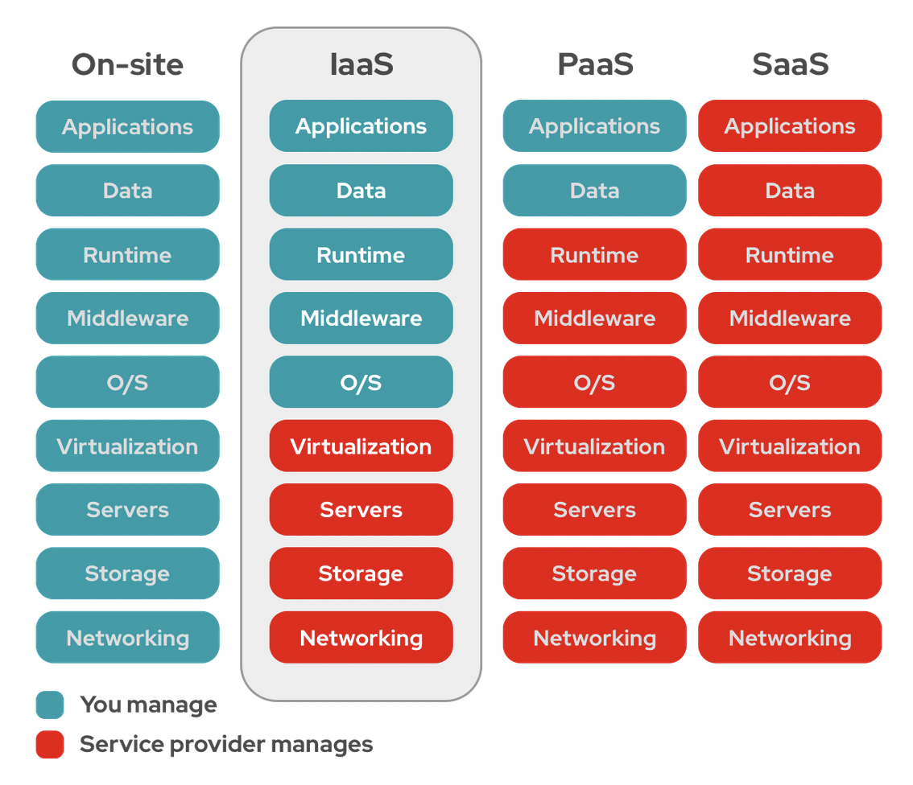
Servicio Cloud
Servicios Cloud Computing
Diferencias entre IaaS, PaaS y SaaS

Slide 25
Herramientas open source para la implementación del Back End

Slide 26
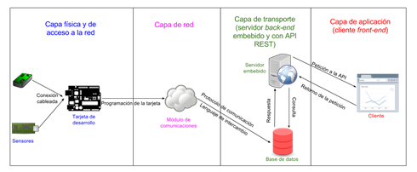
Back End Data Sharing
El backend, la parte invisible en el Internet of Things
Los datos son la parte más importante del Internet of Things. Toda la información recopilada debe ser enviada a un lugar donde será almacenada y procesada. Este lugar, invisible para el usuario, se conoce como backend. Éste ofrece seguridad, integridad y un acceso eficiente a los datos entre otras muchas cosas.
El dispositivo IoT es un cliente que realiza un envío de datos al backend, donde los datos son almacenados en diversos tipos de bases de datos, en función de lo que se quiera realizar con ellos. Hay muchas formas de conectar con el sistema cloud que soporta el backend. Al hablar de objetos inteligentes, lo más lógico es que se haga a través de una conexión de red remota, mediate M2M (Machine to Machine) o WiFi.26

Slide 27
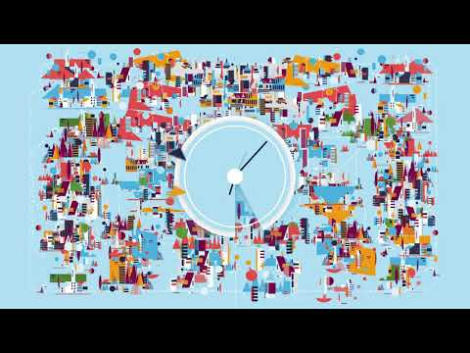
Back End Data Sharing
Hay diversos tipos sistemas con los que poder trabajar a la hora de montar una infraestructura IoT, pero debemos destacar Fiware como el sistema OpenSource que está consiguiendo hacerse el estándar en el entorno inteligente.
De hecho, la iniciativa OASC (Open and Agile Smart Cities) cuenta ya con más de 100 ciudades a nivel mundial que usarán Firmware para el despliegue de sus SmartCities

Slide 28
Back End Data Sharing
Por qué es tan importante BaaS? (Backend as a Service / Backend como servicio)
-Menor costo de desarrollo
Las soluciones BaaS suelen presentar soluciones administradas como servidores, infraestructura de aplicaciones y más. Todo esto le ayudará a ahorrar más en sus recursos y, en última instancia, a reducir sus costos de desarrollo.
-Tiempo de comercialización más rápido
Con BaaS, los desarrolladores de IoT no necesitan preocuparse por la administración de la base de datos, la escalabilidad y otros aspectos de desarrollo de aplicaciones similares.
Incluso cuando la competencia está pisándole los talones o las fechas límite están cerca, puede disfrutar de la libertad de escribir los códigos de su aplicación para mejorar la experiencia del usuario con las aplicaciones.
-Sin problemas de gestión del servidor
Con las soluciones BaaS, no tiene que preocuparse por la gestión de servidores. En cambio, estos servicios vienen con su infraestructura y configuración de servidor, lo que le evitará problemas con el servidor con facilidad.

Slide 29
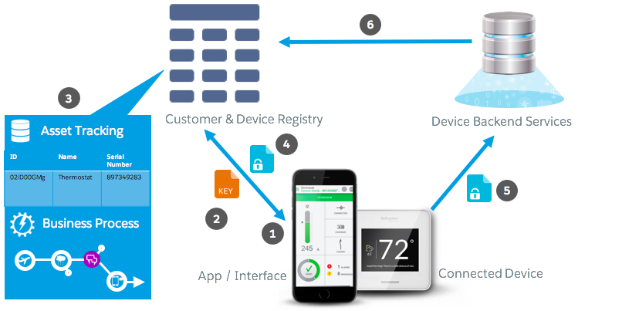
Back End Data Sharing
Back-End Data-Sharing extiende esencialmente el modelo de comunicación de dispositivo a nube para que terceros autorizados puedan acceder a los dispositivos y los datos del sensor. Bajo este modelo, los usuarios pueden exportar y analizar datos de objetos inteligentes desde un servicio en la nube en combinación con datos de otras fuentes y enviarlos a otros servicios para su agregación y análisis.
Estos son los cuatro modelos más utilizados al desplegar soluciones IoT, sin embargo, no hay un modelo cerrado para implementar, todo depende del caso de uso.

Slide 30
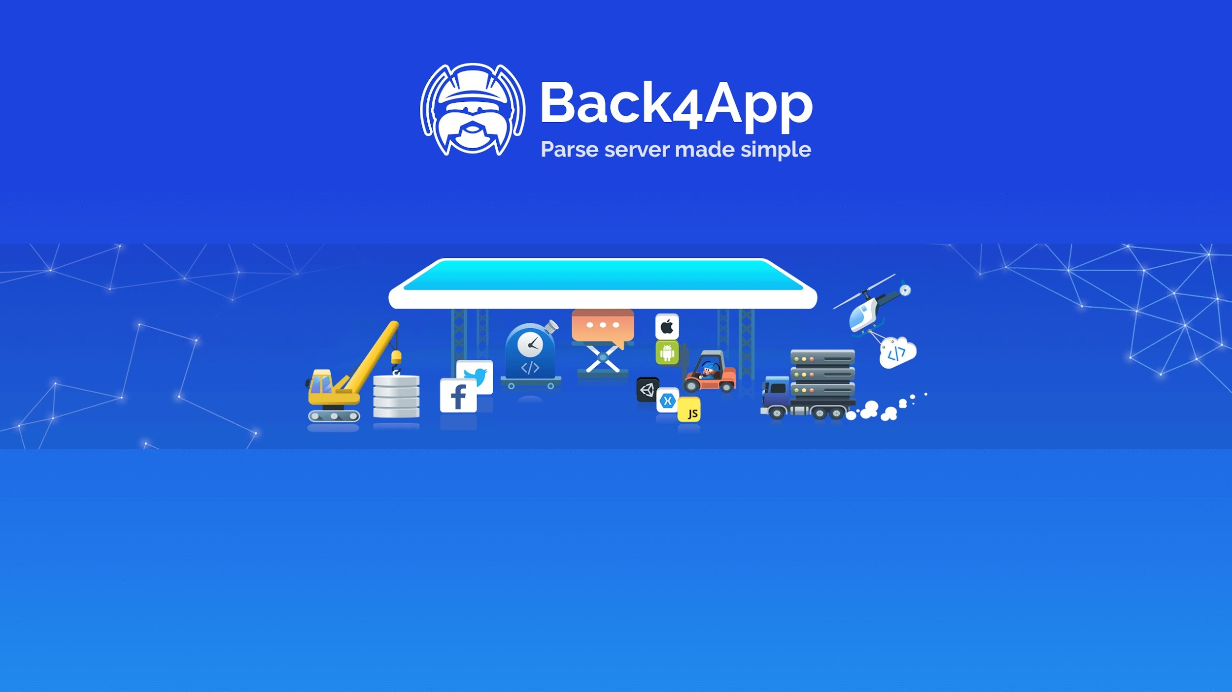
Back End Data Sharing
Top 5 backend como servicio para una aplicación de IoT
Estas son algunas de las mejores plataformas de backend como servicio de IoT que puede considerar
Back4app
Es una de las mejores plataformas de desarrollo que puede ofrecer una forma más sencilla, rápida y eficiente de desarrollar aplicaciones web, IoT y móviles para desarrolladores. Puede ayudarlos a alojar e implementar aplicaciones ricas en funciones en muy poco tiempo.
Las características clave de Back4app son REST y GraphQL API, notificaciones push, escalabilidad automática y más.

Slide 31
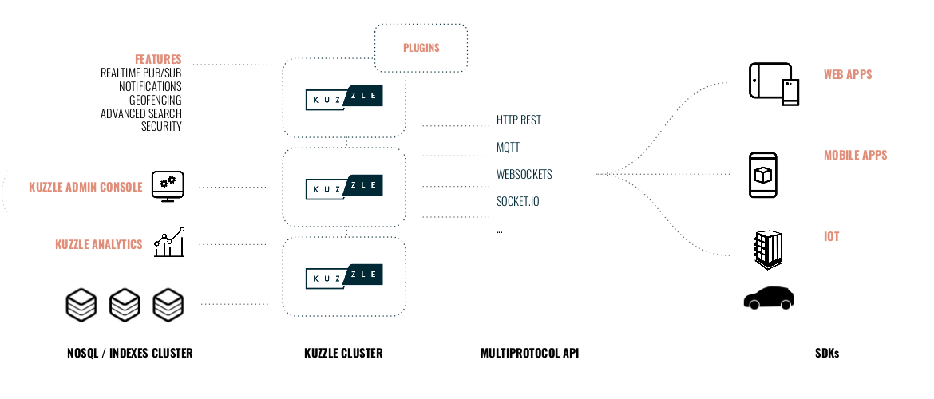

Back End Data Sharing
Kuzzle
Es otra solución de BaaS que ofrece funciones de backend listas para utilizar para integrarse en su web, IoT y aplicaciones móviles. Viene con una increíble gama de funciones para incorporar a sus aplicaciones y hacerlas más impresionantes para sus usuarios.

Slide 32
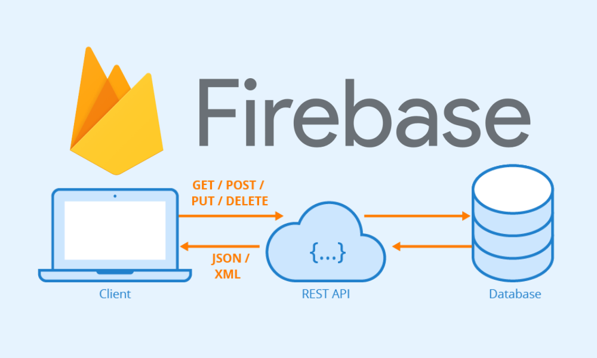
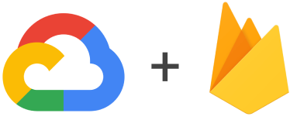
Back End Data Sharing
Firebase
Es otra solución de BaaS que adquirió Google. Firebase ofrece documentación técnica completa para que el proceso de desarrollo sea más sencillo.
Incluso puede eliminar la necesidad de administrar y mantener soluciones de hardware y bases de datos para sus proyectos. Incluso puede conectar sus increíbles servicios como bases de datos en tiempo real, ML Kit, funciones en la nube y más en sus aplicaciones.

Slide 33
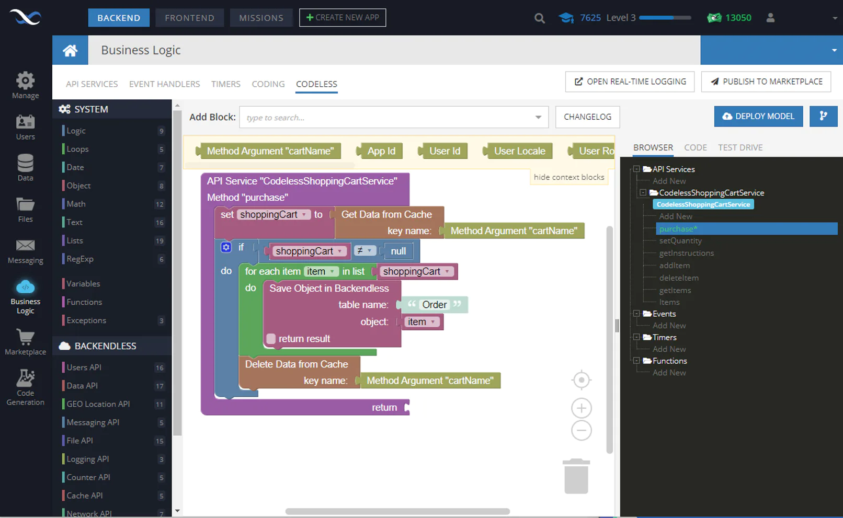

Back End Data Sharing
Backendless
Es una de las soluciones de backend de IoT más asombrosas que puede acelerar todo el proceso de desarrollo. Con su amplia gama de funciones integradas, puede integrar fácilmente funcionalidades esenciales en su web, IoT y aplicaciones móviles. La integración automática de API está haciendo de esta plataforma una gran solución para trabajar.

Slide 34
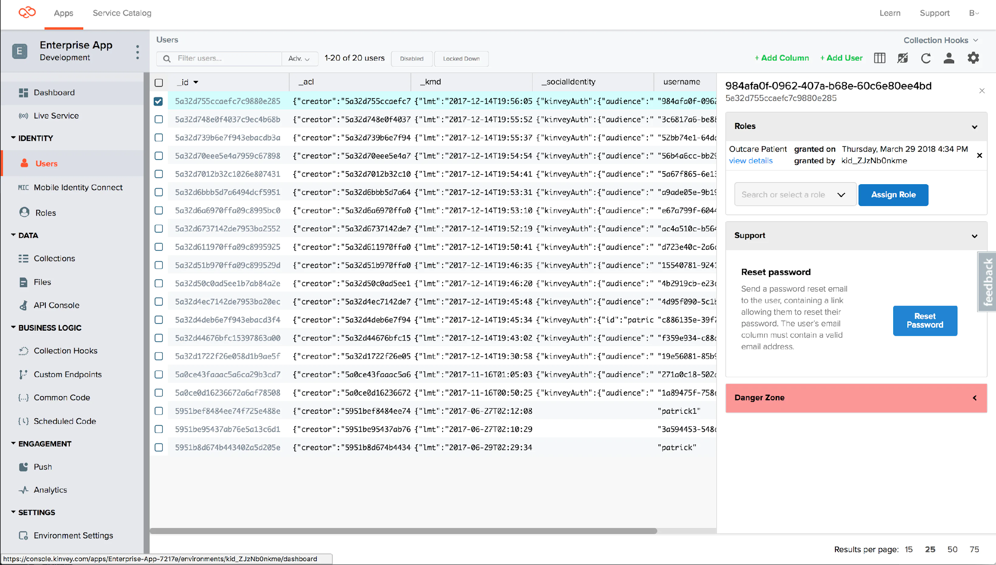

Back End Data Sharing
Kinvey
Es una solución de desarrollo de backend sin servidor que también ofrece soluciones innovadoras basadas en React Native para el desarrollo. Puede ayudarlo a desarrollar aplicaciones sólidas para varios canales y funciones a través de los SDK frontend y backend en la nube.

Slide 35
Funcionamiento de un servidor
BackEnd

Slide 36
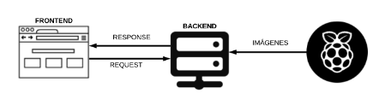
Ejemplo de funcionamiento
En este ejemplo, la cámara es la encargada del envío de las imágenes (puede ser la cámara IoT conectada a la placa Raspberry), las imágenes llegan a la Raspberry pi (broker). Esta se encarga de leer cuales son los contenidos y de distribuir las imágenes.
El servidor Web, recibe las imágenes y las almacena en el back end. Las imágenes se van re-escribiendo y al mismo tiempo se encarga de mostrarlas en el front end para que el usuario las visualice.
En el servidor web se utiliza un template engine llamado Handlebars que permite realizar el frontend, es decir la parte visual de la aplicación web. Así pues, mediante la petición del navegador a nuestro servidor web, se obtiene el front end y desde este se realiza peticiones Ajax (Asynchronous JavaScript and XML) al back end para refrescar las imágenes en tiempo real.
Una vez en el navegador, se puede visualizar la página con información sobre las imágenes que corresponden a lo capturado.

Slide 37
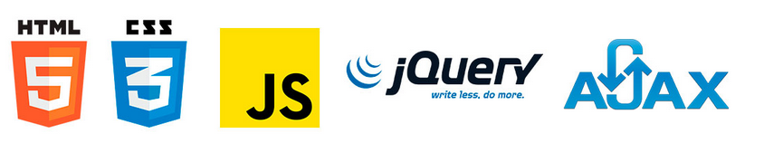
Front End
El Front End es la parte de una aplicación que interactúa con los usuarios, es conocida como el lado del cliente.
Básicamente es todo lo que vemos en la pantalla cuando accedemos a un sitio web o aplicación: tipos de letra, colores, adaptación para distintas pantallas (RWD), los efectos del ratón, teclado, movimientos, desplazamientos, efectos visuales y otros elementos que permiten navegar dentro de una página web. Este conjunto crea la experiencia del usuario.
El desarrollador front end se encarga de la experiencia del usuario, es decir, en el momento en el que este entra a una página web, debe ser capaz de navegar por ella, por lo que el usuario verá una interfaz sencilla de usar, atractiva y funcional.
Existen varios lenguajes de programación para su operación: HTML5, CSS3, JavaScript, Jquery, Ajax.

Slide 38
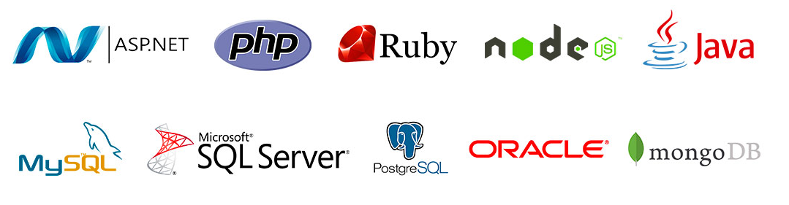
Back End
El Front end es todo con lo que el usuario se encuentra directamente en la web o aplicación, entonces cuando se habla de “Back end” se refiere al interior de las aplicaciones que viven en el servidor y al que a menudo se le denomina “el lado del servidor”.
El back end del sitio web consiste en un servidor, una aplicación y una base de datos. Se toman los datos, se procesa la información y se envía al usuario.
Los desarrolladores de Front end y Back end suelen trabajar juntos para que todo funcione correctamente.
Un desarrollador Back end debe tener amplios conocimientos de los siguientes lenguajes: frameworks y los tipos de base de datos. No siendo necesario conocer todos los lenguajes pero sí entender y saber trabajar con algunos de ellos.
Algunos más populares son: ASP.NET , PHP, Python, Ruby, Node.js, Java, MySQL, SQL Server, PostgreSQL, Oracle, MongoDB

Slide 39
¿Qué hemos aprendido hoy?
Como se define una arquitectura Cloud
El servidor backend soporta las aplicaciones que consumen datos en Internet, es la parte no visible de la infraestructura TI
El Front End se centra en la parte que vemos en pantalla
El profesional especializado en Front End tendrá encuenta los aspectos más visuales

Slide 40

Bibliografía
2.4.1 https://docs.aws.amazon.com/iot/latest/developerguide/setting-up.html
2.4.2 Dominguez, M. T. (2020). Desarrollo de aplicaciones IoT en la nube para Arduino y ESP8266.

